Slide 1
Εισαγωγή στην Κ.Δ. και ιστορία εποχής της Καινής Διαθήκης
Μάθημα 10 : Προς Ρωμαίους
Σωτήριος Σ. Δεσπότης
Θεολογική Σχολή
Τμήμα Κοινωνικής Θεολογίας

Slide 2
Η Προς Ρωμαίους magnum opus
Η μόνη επιστολή που γράφει ο Απόστολος των Εθνών προς Εκκλησία που ΔΕΝ ίδρυσε ο ίδιος ή μαθητής του. από τον Κατάλογο των χαιρετισμών σε 28 αγαπητά πρόσωπα (και μάλιστα 26 ονομαστικά) εξάγεται το συμπέρασμα ότι γνώριζε πολλά μέλη της Εκκλησίας (ο όρος δεν απαντά στη Ρωμ.) ή μάλλον των έξι/επτά χριστιανικών Συνάξεων της Αιώνιας Πόλης.
Η μόνη επιστολή με τόσο σαφή διάρθρωση σε θεολογικό και πρακτικό μέρος.
Όχι πολεμικός χαρακτήρας όπως η συγγενής Γαλ.
Δύση: Αυγουστίνος- Λούθηρος
[ἀπόφθεγμα (μότο)] τὸ 3, 28 στὸ ὁποῖο, ὅμως, πρόσθεσε ὁ ἴδιος τὸ ΜΟΝΟΝ ποὺ δὲν ἀπαντᾶ στὸ Πρωτότυπο: λογιζόμεθα γὰρ δικαιοῦσθαι πίστει ἄνθρωπον, χωρὶς ἔργων νόμου.

Slide 3
Συγγραφέας
Παῦλος δοῦλος Χριστοῦ Ἰησοῦ͵
κλητὸς ἀπόστολος͵
ἀφωρισμένος εἰς εὐαγγέλιον θεοῦ͵
ὃ προεπηγγείλατο διὰ τῶν προφητῶν αὐτοῦ ἐν γραφαῖς ἁγίαις͵
περὶ τοῦ υἱοῦ αὐτοῦ
τοῦ γενομένου ἐκ σπέρματος Δαυὶδ κατὰ σάρκα͵
τοῦ ὁρισθέντος υἱοῦ θεοῦ ἐν δυνάμει
κατὰ Πνεῦμα ἁγιωσύνης ἐξ ἀναστάσεως νεκρῶν͵
Ἰησοῦ Χριστοῦ τοῦ κυρίου ἡμῶν
Υπαγορεύει στον Τέρτιο και χρησιμοποιεί ως ταχυδρόμο και ερμηνεύτρια τη διακόνισσα Φοίβη (1,1).

Slide 4
Χρόνος-Τόπος
Χρόνος συγγραφής 57 μ.Χ. Τόπος: Κόρινθος στο φιλόξενο σπίτι του Γάιου στην Κόρινθο, στην αρχή της βασιλείας του Νέρωνα, το περίφημο Quinquennium (την πρώτη πενταετία). Ακόμη ο νεαρός αυτοκράτορας (που ανέβηκε στο θρόνο σε ηλικία 17 ετών!) βρισκόταν υπό την αιγίδα των Σενέκα και Βούρρου και προσπαθούσε να ενσαρκώσει το ιδεώδες του δίκαιου και πράου μονάρχη. Δεν είχε δείξει το θηριώδες πρόσωπο της εξουσίας.
Πρβλ. παρότρυνση του Π. στο κεφ. 13 για υποταγή στις εξουσίες

Slide 5
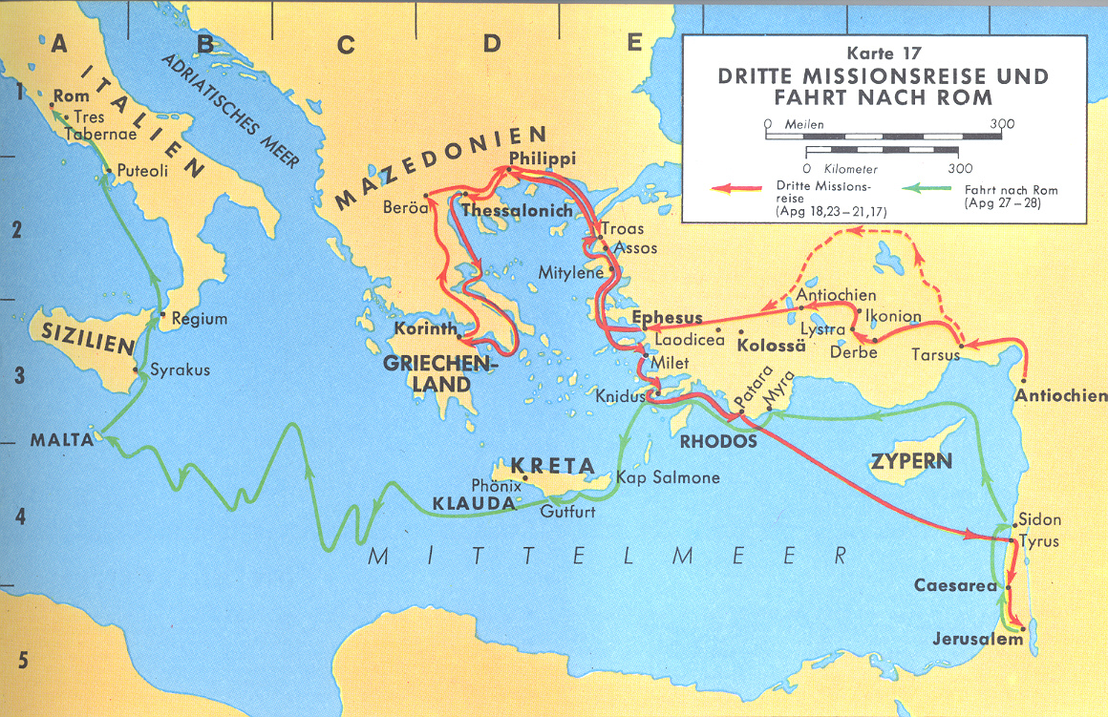
Ο Π. στην Κόρινθο Γ’ ιεραποστ. περιοδεία
Κομίστρια η Φοίβη από τις Κεγχραιές 16,1
Χαιρετίσματα από τον οικονόμο Έραστο στην Κόρινθο (Aρχαιολογικό εύρημα) –16,23
Χρονολόγηση της επιστολής άνοιξη 56 ή 57 μ.Χ.
Seite 5

Slide 6
Αιτία Συγγραφής
Γράφεται με τη συνείδηση του Π. ότι έχει ολοκληρώσει τον «ιεραποστολικό κύκλο» στις πόλεις πέριξ του Αιγαίου (πεπληρωκέναι τὸ εὐαγγέλιον τοῦ Χριστοῦ. Ρωμ. 15, 19-23)
Σχεδιάζει την εξόρμησή του στις εσχατιές της Δύσης - την Ισπανία με συνθήκες πρωτόγνωρες για τον ίδιο: λατινικά - δεν υπήρχαν ικανοί στον αριθμό Ιουδαίοι και Συναγωγές για να εκκινήσει το κήρυγμά του. Με τη συνολική πορεία του, ο ίδιος ο Π. που σκοπεύει να φθάσει στα όρια των Ιαπετιτών, τη Σπανία, με την ελπίδα να οδηγήσει στην πίστη το πλήρωμα των εθνών, φαίνεται να έχει την αυτοσυνειδησία ότι εκπληρώνει την προφητεία Ησ. 66, 19-20 (πρβλ. Ρωμ. 15, 18-18)
Πριν πρέπει να επισκεφθεί το στόμα του λέοντος στην ΑΝΑΤΟΛΗ – Ιεροσόλυμα

Slide 7
Αιτία Συγγραφής Β’
Μετά από ένα σκληρό αγώνα με τους Ιουδαιοχριστιανούς αλλά και την εικόνα του ανένδοτου πολέμιου του Νόμου και του Ισραήλ, που ίσως είχε «περάσει» και στην ιουδαϊκή κοινότητα της Πρωτεύουσας της Ρωμαϊκής Αυτοκρατορίας αλλά και είχε δώσει σε εθνικοχριστιανούς ερείσματα για υποτίμηση των εξ Εβραίων, ο Π. έχοντας σχετική ηρεμία στην Κόρινθο, αισθανόταν και ο ίδιος εσωτερικά την ανάγκη να συντάξει τη «θεολογική ομολογία».

Slide 8
Παραλήπτες
Εθνικο- και Ιουδαιοχριστιανοί (ονόματα< χαμηλό στάτους, γνώση Γραφών, το 1/3 εκ των 26 προσώπων είναι γυναίκες [6< 10 φιλοφρόνηση]).
Οι τελευταίοι είχαν πρόσφατα επιστρέψει στην Αιώνια Πόλη μετά το θάνατο του Κλαυδίου (54 μ.Χ.), ο οποίος το 49 μ.Χ. είχε εξαπολύσει πογκρόμ ένεκα της έριδας που είχε ξεσπάσει εντός της Συναγωγής ένεκα του Χριστού. Ποππαία=σύζυγος Νέρωνα Ιουδαία;). Προβλήματα Συνύπαρξης!
Περιοχές Transtiberium/ Travestere και Porta Cobena – Όχι ο Πέτρος ιδρυτής της Εκκλησίας Ρώμης

Slide 9
Δομή
ΜΕΡΟΣ ΔΟΓΜΑΤΙΚΟ
κεφ.1-4: η δια της πίστεως δικαίωση,
κεφ.5-8: η καινή ζωή (Παλαιός+Νέος Αδάμ+ Άγ. Πνεύμα)
κεφ.9-11: η πώρωση και η σωτηρία του Ισραήλ
ΜΕΡΟΣ ΗΘΙΚΟ
κεφ.12-16: Παραίνεση/ Ιεραποστολικά σχέδια/Προτροπές/ ασπασμοί/ Δοξολογία

Slide 10
Πρό-θεση Επιστολής
¹⁶ Οὐ γὰρ ἐπαισχύνομαι τὸ Εὐαγγέλιον.
Δύναμις γὰρ θεοῦ ἐστιν εἰς σωτηρίαν
παντὶ τῷ πιστεύοντι, Ἰουδαίῳ τε πρῶτον καὶ Ἕλληνι.
¹⁷ δικαιοσύνη γὰρ θεοῦ ἐν αὐτῷ ἀποκαλύπτεται ἐκ πίστεως εἰς πίστιν, καθὼς γέγραπται· ὁ δὲ δίκαιος ἐκ πίστεως ζήσεται.

Slide 11
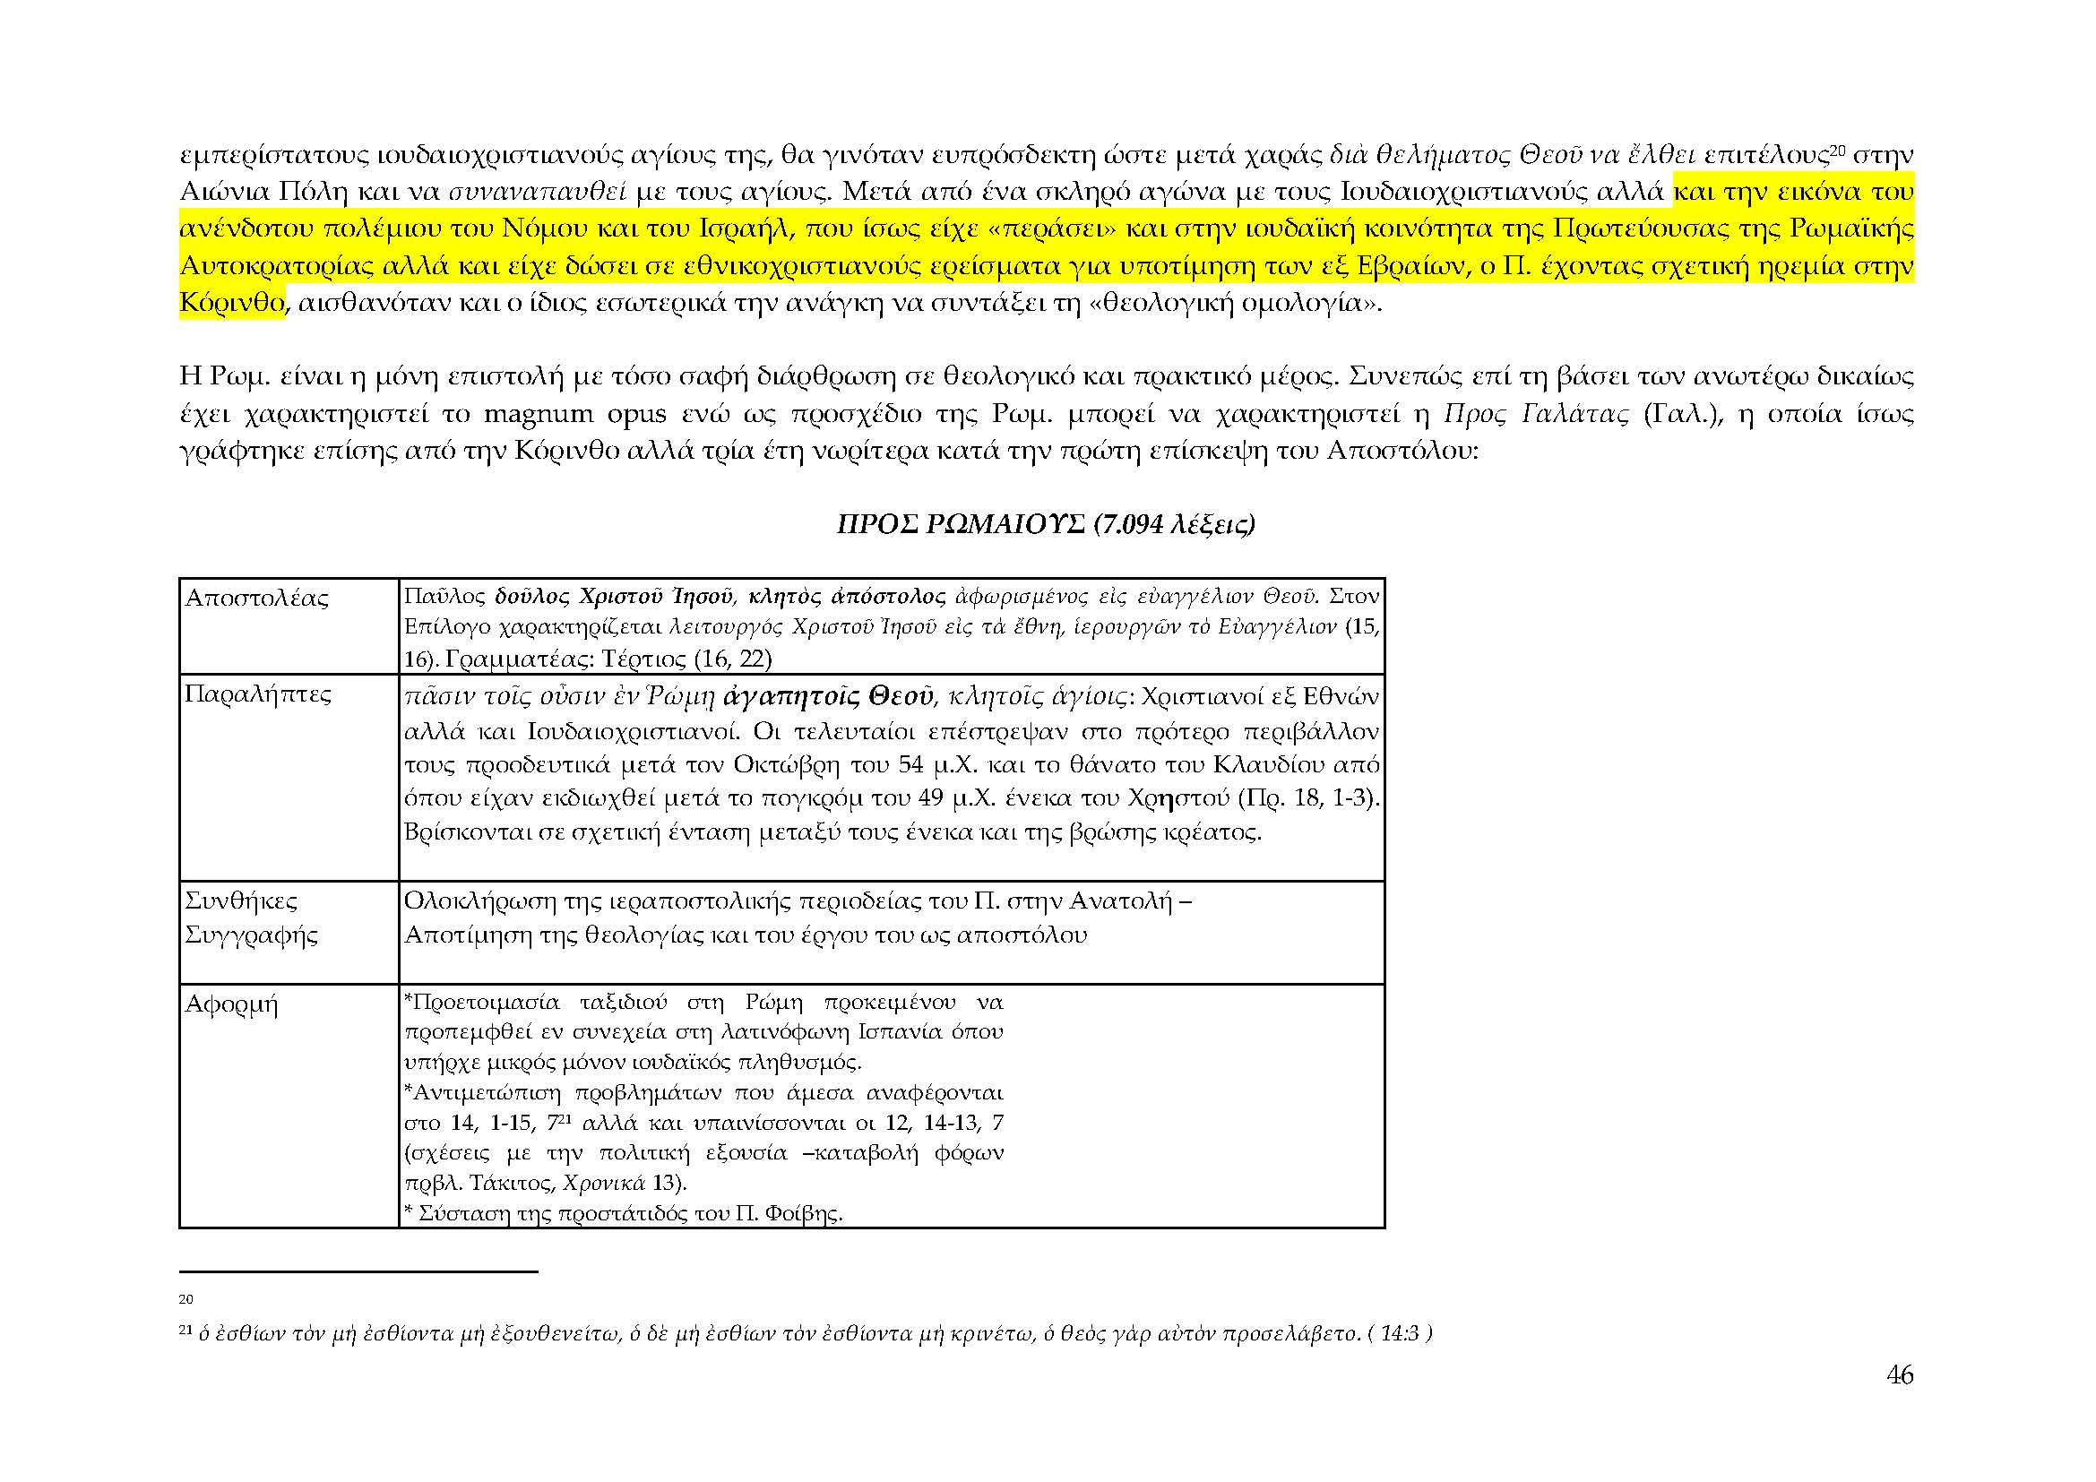

Slide 12
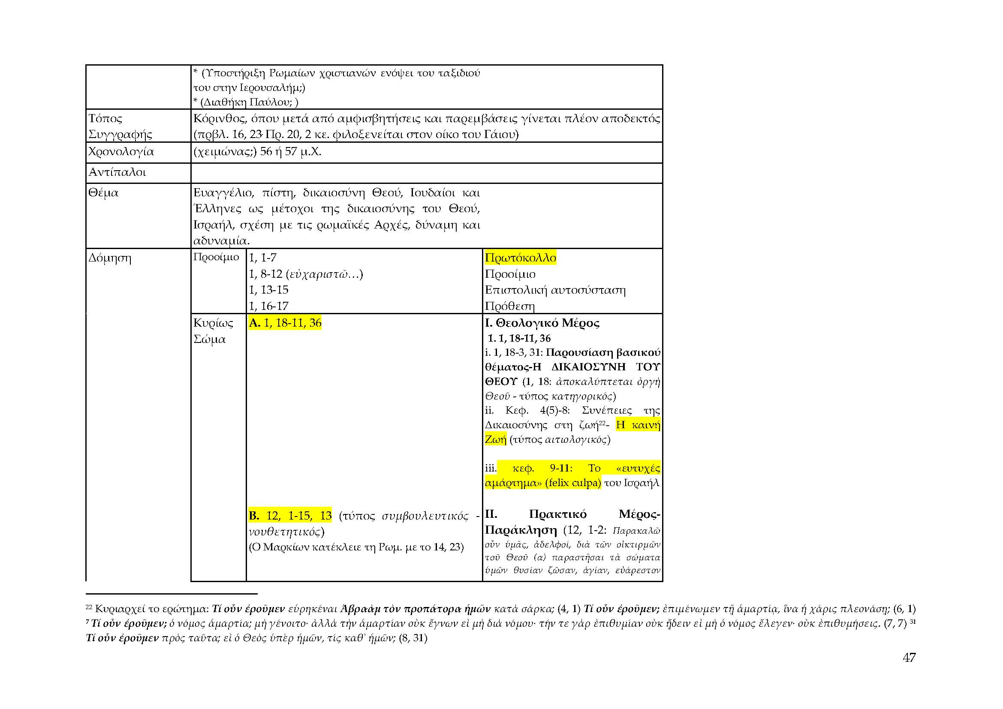

Slide 13
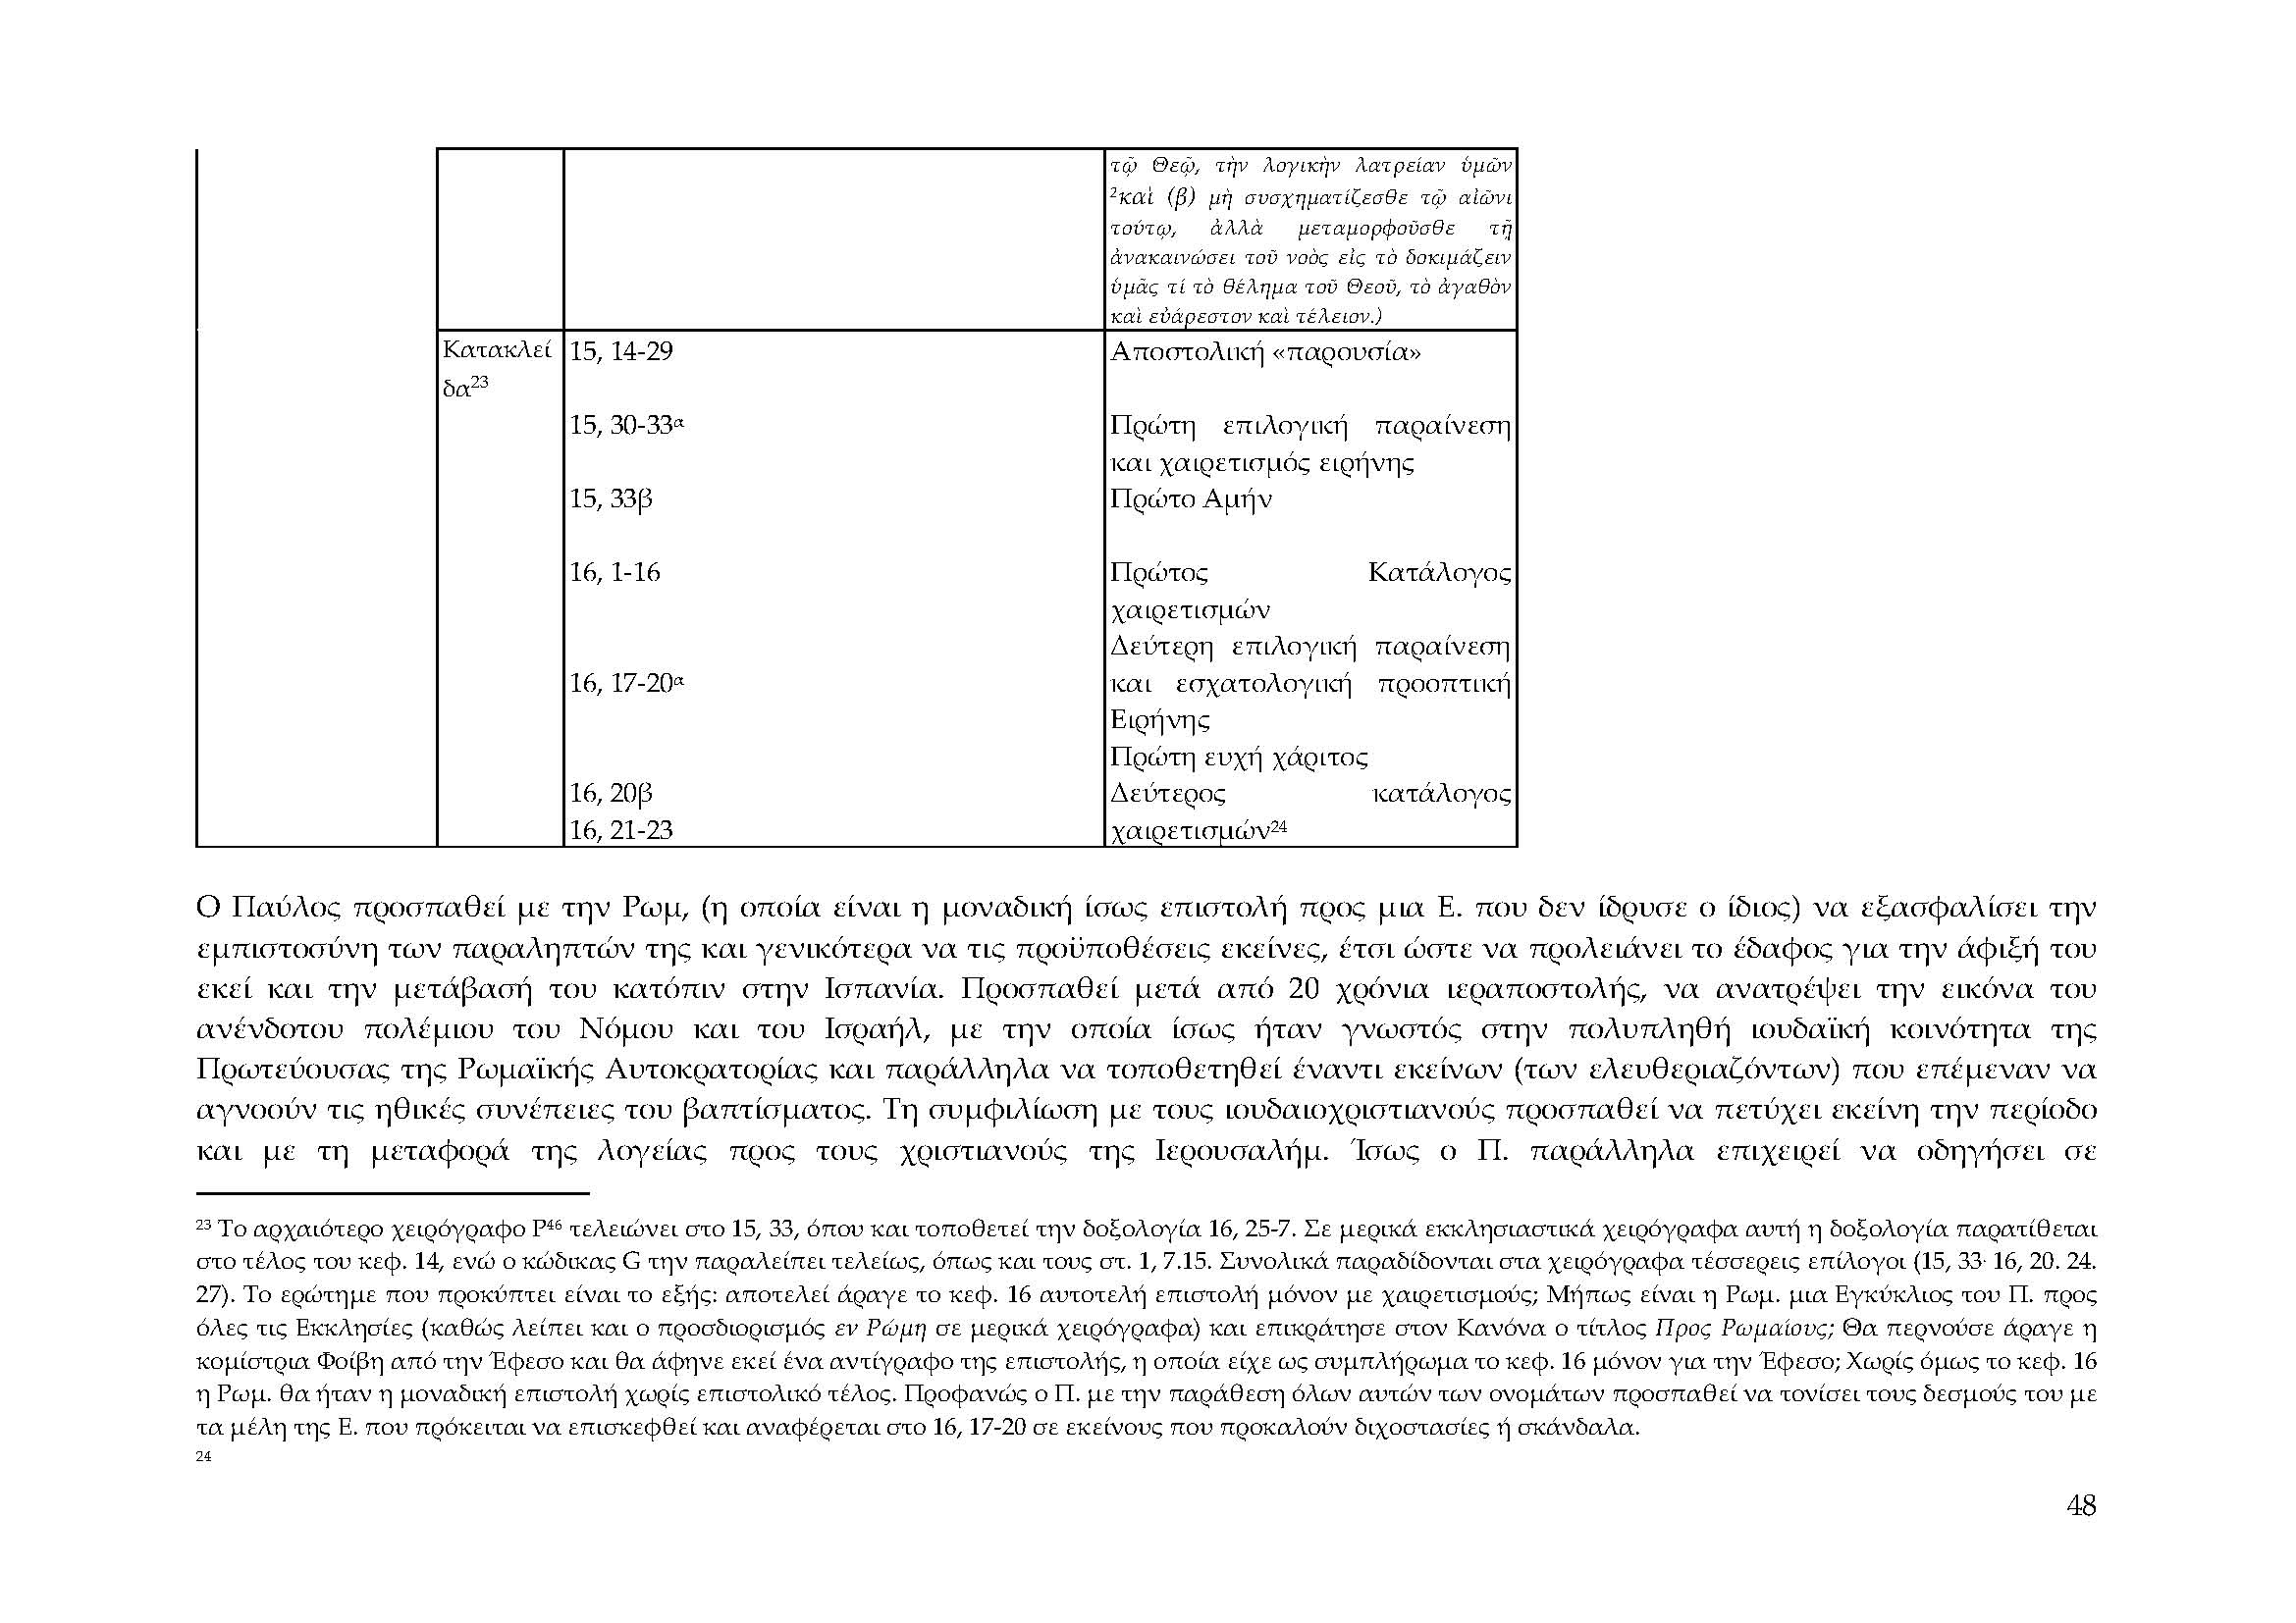

Slide 14
Τέλος

Slide 15
Χρηματοδότηση
Το παρόν εκπαιδευτικό υλικό έχει αναπτυχθεί στο πλαίσιο του εκπαιδευτικού έργου του διδάσκοντα.
Το έργο «Ανοικτά Ακαδημαϊκά Μαθήματα στο Πανεπιστήμιο Αθηνών» έχει χρηματοδοτήσει μόνο την αναδιαμόρφωση του εκπαιδευτικού υλικού.
Το έργο υλοποιείται στο πλαίσιο του Επιχειρησιακού Προγράμματος «Εκπαίδευση και Δια Βίου Μάθηση» και συγχρηματοδοτείται από την Ευρωπαϊκή Ένωση (Ευρωπαϊκό Κοινωνικό Ταμείο) και από εθνικούς πόρους.

Slide 16
Σημειώματα

Slide 17
Σημείωμα Ιστορικού Εκδόσεων Έργου
Το παρόν έργο αποτελεί την έκδοση 1.0.
Έχουν προηγηθεί οι κάτωθι εκδόσεις:
Έκδοση διαθέσιμη εδώ.

Slide 18
Σημείωμα Αναφοράς
Copyright Εθνικόν και Καποδιστριακόν Πανεπιστήμιον Αθηνών, Σωτήριος Σ. Δεσπότης 2014. Σωτήριος Σ. Δεσπότης. «Εισαγωγή στην Κ.Δ. & Ιστορία Εποχής της Καινής Διαθήκης. Προς Ρωμαίους». Έκδοση: 1.0. Αθήνα 2014. Διαθέσιμο από τη δικτυακή διεύθυνση: http://opencourses.uoa.gr/courses/SOCTHEOL1.

Slide 19
Σημείωμα Αδειοδότησης
Το παρόν υλικό διατίθεται με τους όρους της άδειας χρήσης Creative Commons Αναφορά, Μη Εμπορική Χρήση Παρόμοια Διανομή 4.0 [1] ή μεταγενέστερη, Διεθνής Έκδοση. Εξαιρούνται τα αυτοτελή έργα τρίτων π.χ. φωτογραφίες, διαγράμματα κ.λ.π., τα οποία εμπεριέχονται σε αυτό και τα οποία αναφέρονται μαζί με τους όρους χρήσης τους στο «Σημείωμα Χρήσης Έργων Τρίτων».
[1] http://creativecommons.org/licenses/by-nc-sa/4.0/
Ως Μη Εμπορική ορίζεται η χρήση:
που δεν περιλαμβάνει άμεσο ή έμμεσο οικονομικό όφελος από την χρήση του έργου, για το διανομέα του έργου και αδειοδόχο
που δεν περιλαμβάνει οικονομική συναλλαγή ως προϋπόθεση για τη χρήση ή πρόσβαση στο έργο
που δεν προσπορίζει στο διανομέα του έργου και αδειοδόχο έμμεσο οικονομικό όφελος (π.χ. διαφημίσεις) από την προβολή του έργου σε διαδικτυακό τόπο
Ο δικαιούχος μπορεί να παρέχει στον αδειοδόχο ξεχωριστή άδεια να χρησιμοποιεί το έργο για εμπορική χρήση, εφόσον αυτό του ζητηθεί.

Slide 20
Διατήρηση Σημειωμάτων
Οποιαδήποτε αναπαραγωγή ή διασκευή του υλικού θα πρέπει να συμπεριλαμβάνει:
το Σημείωμα Αναφοράς
το Σημείωμα Αδειοδότησης
τη δήλωση Διατήρησης Σημειωμάτων
το Σημείωμα Χρήσης Έργων Τρίτων (εφόσον υπάρχει)
μαζί με τους συνοδευόμενους υπερσυνδέσμους.

Slide 21
Σημείωμα Χρήσης Έργων Τρίτων
"Η δομή και οργάνωση της παρουσίασης, καθώς και το υπόλοιπο περιεχόμενο, αποτελούν πνευματική ιδιοκτησία του συγγραφέα και του Πανεπιστημίου Αθηνών και διατίθενται με άδεια Creative Commons Αναφορά Μη Εμπορική Χρήση Παρόμοια Διανομή Έκδοση 4.0 ή μεταγενέστερη.
Οι φωτογραφίες που περιέχονται στην παρουσίαση αποτελούν πνευματική ιδιοκτησία τρίτων. Απαγορεύεται η αναπαραγωγή, αναδημοσίευση και διάθεσή τους στο κοινό με οποιονδήποτε τρόπο χωρίς τη λήψη άδειας από τους δικαιούχους. "

